Slide 1
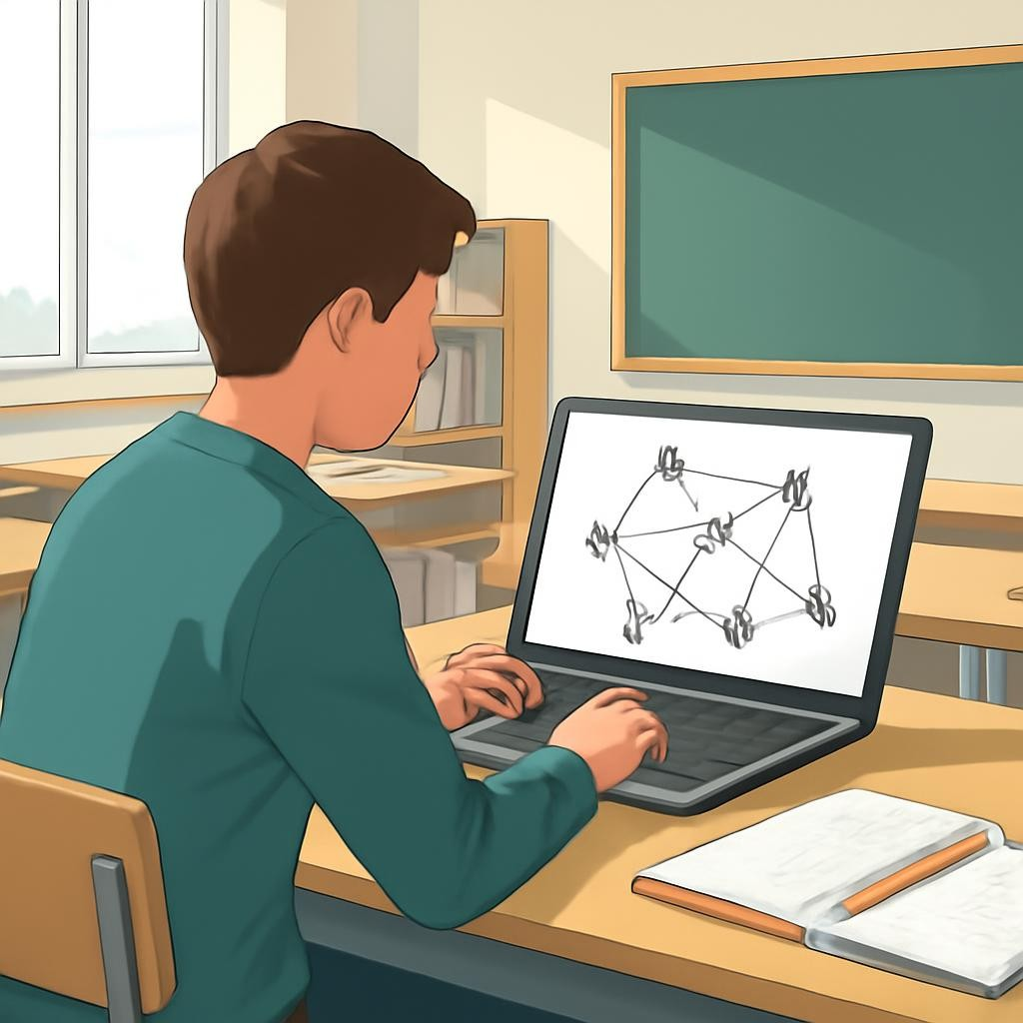
Графтар теориясының негізгі ұғымдары
Информатика · 11-сынып

Slide 2
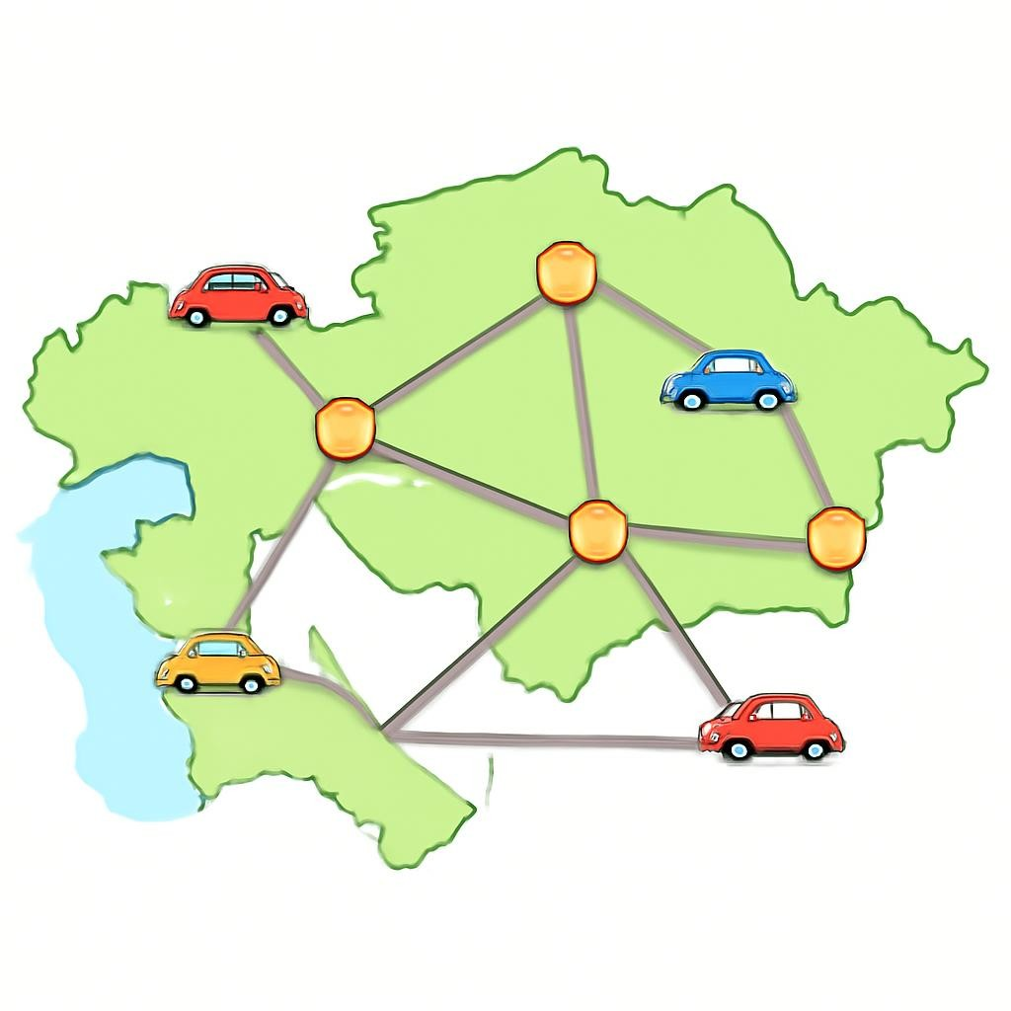
Граф дегеніміз не?
Граф — нысандар мен олардың арасындағы байланыстарды көрсететін математикалық модель. Нысандар төбелермен, ал байланыстар қабырғалармен беріледі. Мысалы, қалаларды төбелер, олардың арасындағы жолдарды қабырғалар деп қарастыруға болады.

Slide 3
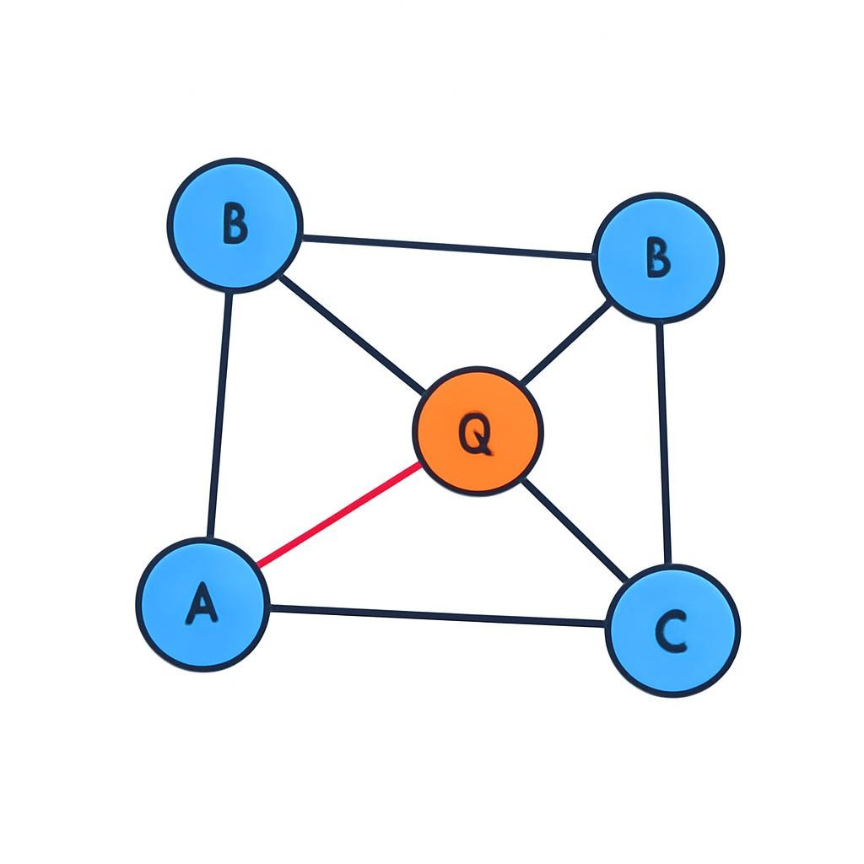
Графтың негізгі бөліктері
Төбе — графтағы нысанды білдіреді.
Қабырға — екі төбенің байланысын көрсетеді.
Іргелес төбелер — бір қабырғамен тікелей байланысқан төбелер.
Төбенің дәрежесі — оған жалғанған қабырғалар саны.

Slide 4
Бағытталмаған және бағытталған граф
Бағытталмаған граф
Қабырғада бағыт болмайды.
Байланыс екі жаққа да жүреді.
Мысал: екі ауылды жалғайтын жол.
Бағытталған граф
Әр байланыстың бағыты көрсетіледі.
Бағыт жебемен белгіленеді.
Мысал: бір көшедегі біржақты қозғалыс.

Slide 5
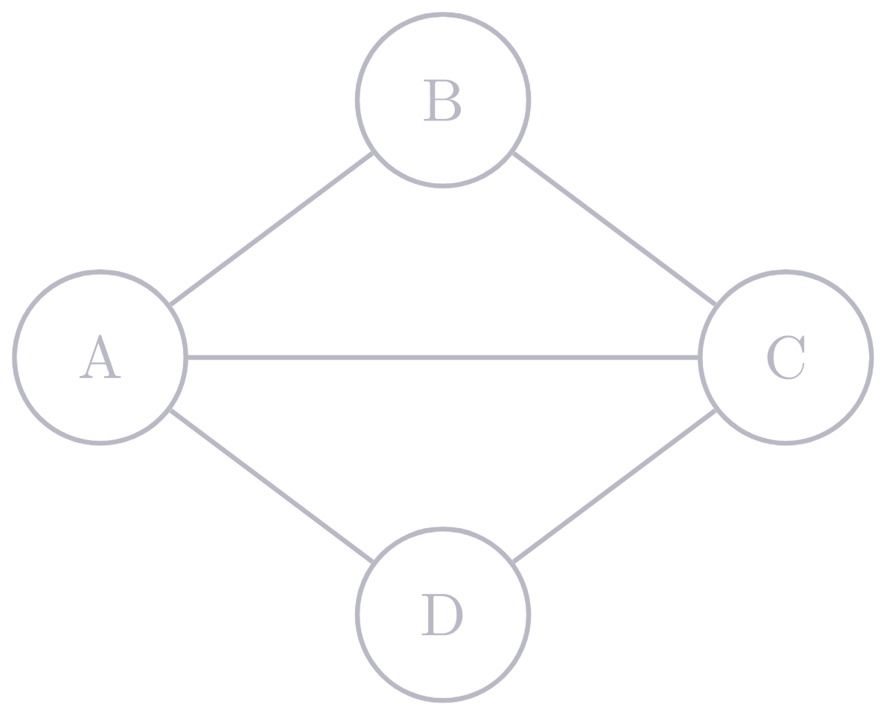
Графты қалай оқимыз?

Slide 6
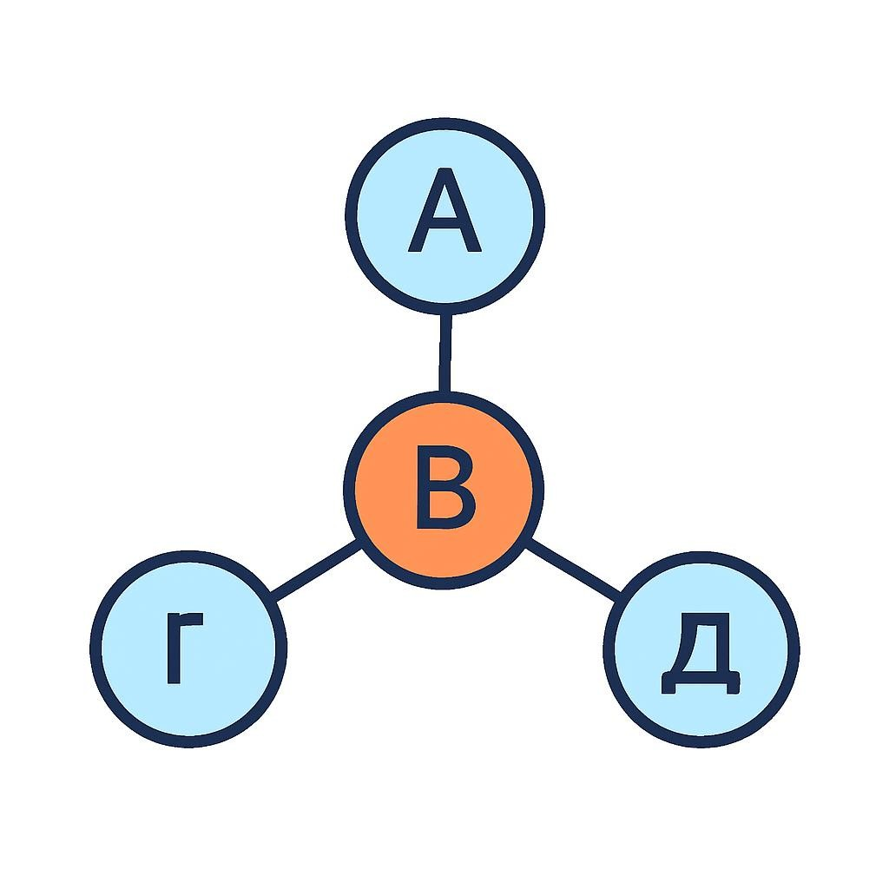
Төбенің дәрежесі
Төбенің дәрежесін табу үшін оған жалғанған қабырғаларды санаймыз. Егер төбеге үш қабырға жалғанса, оның дәрежесі 3 болады. Бағытталған графта шығатын және кіретін қабырғалар бөлек қарастырылады.

Slide 7
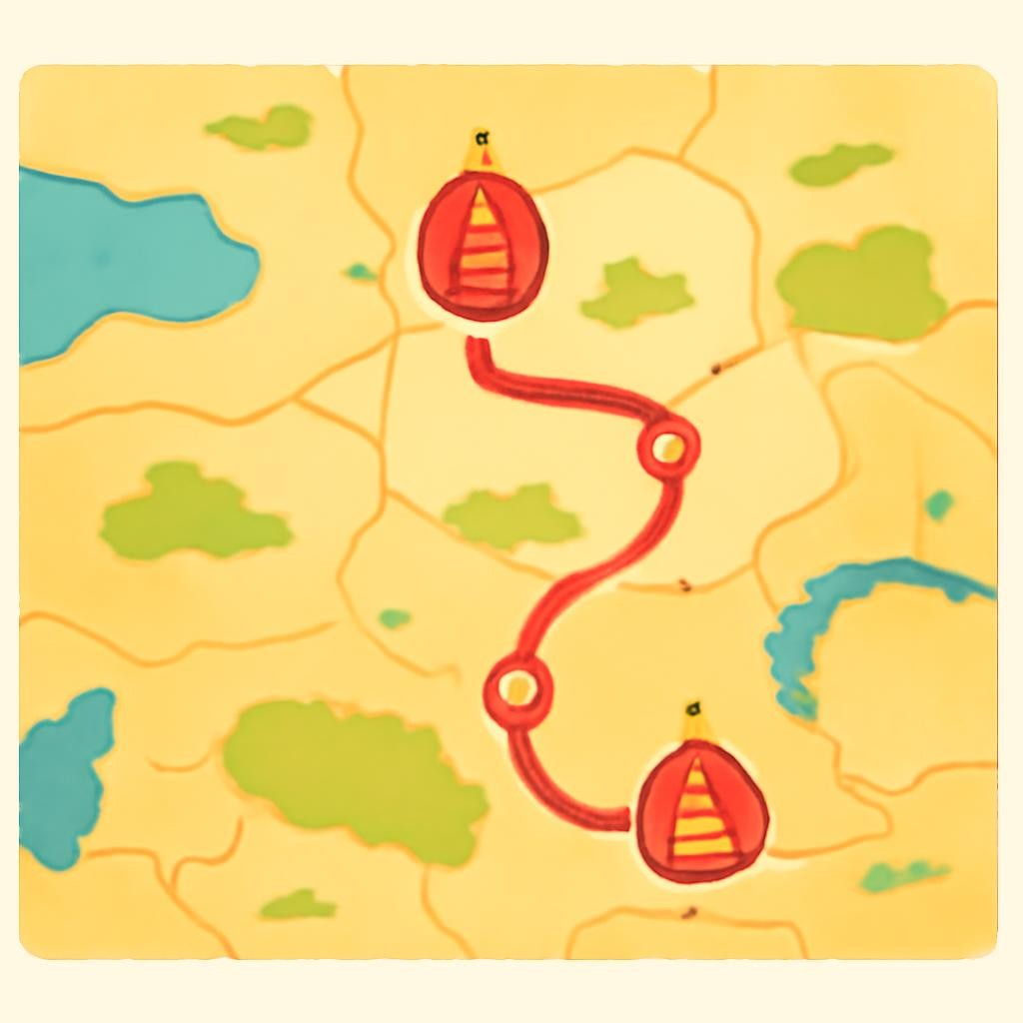
Салмақталған граф
Кейде қабырғаларға қосымша мән беріледі. Ол салмақ деп аталады және қашықтықты, уақытты немесе жол құнын көрсете алады. Мысалы, Астана мен Қарағандыны байланыстыратын жолдың қабырғасына жол ұзындығының мәнін жазуға болады.

Slide 8
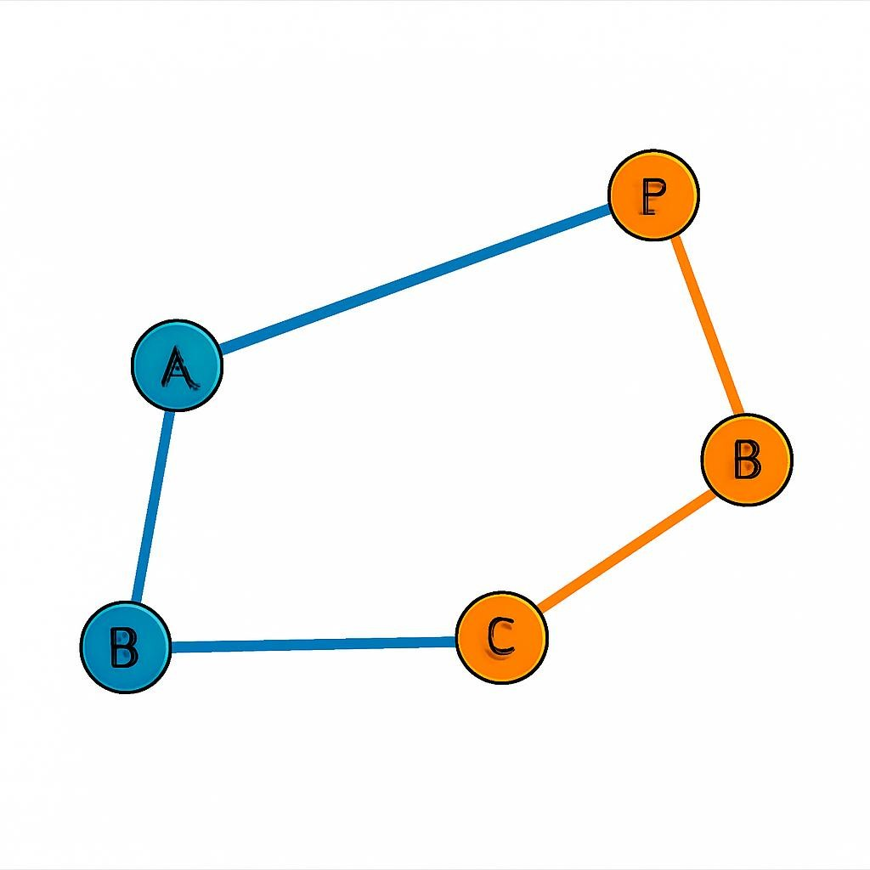
Жол және цикл
Жол — графтағы бір төбеден екіншісіне апаратын қабырғалар тізбегі.
Қарапайым жолда бір төбеге қайта оралмаймыз.
Цикл — бастапқы төбеге қайта келетін тұйық жол.
Мысал: бірнеше көше арқылы бастапқы аялдамаға қайту — цикл.

Slide 9
Байланысқан және байланыспаған граф
Байланысқан граф
Кез келген екі төбенің арасында жол бар.
Бір бөлігі екіншісінен оқшау қалмайды.
Мысал: барлық аялдамаларға жетуге болатын көлік желісі.
Байланыспаған граф
Кейбір төбелер арасында жол жоқ.
Граф бірнеше бөлек бөлікке бөлінуі мүмкін.
Мысал: бір-біріне қосылмаған екі жол желісі.

Slide 10
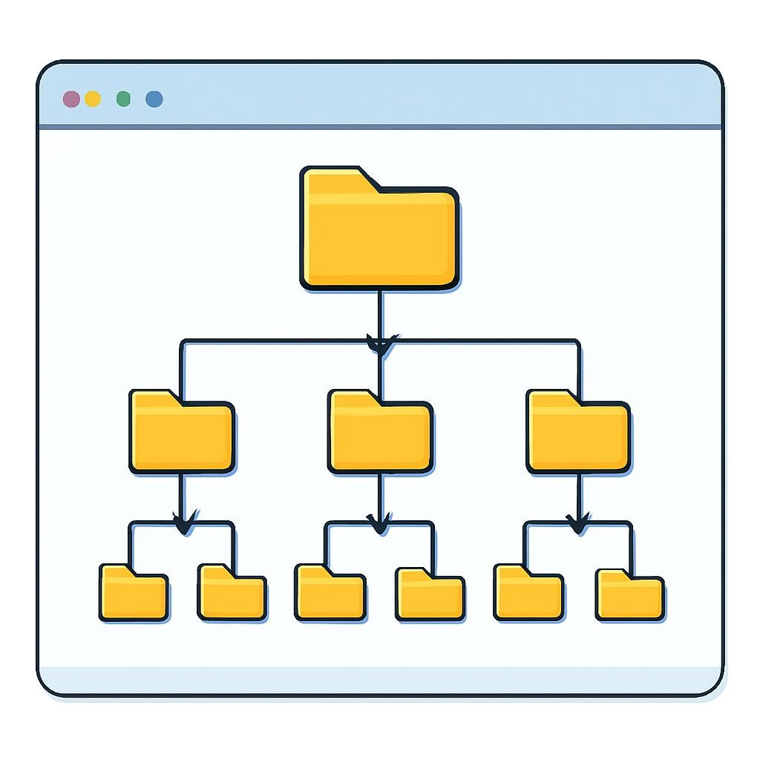
Ағаш — циклсіз байланысқан граф
Ағаш — байланысқан және циклдері жоқ граф. Онда төбелер тармақталып орналасады. Мысалы, компьютердегі қалталар құрылымын ағаш түрінде көрсетуге болады: негізгі қалтадан ішкі қалталарға өтеміз.

Slide 11
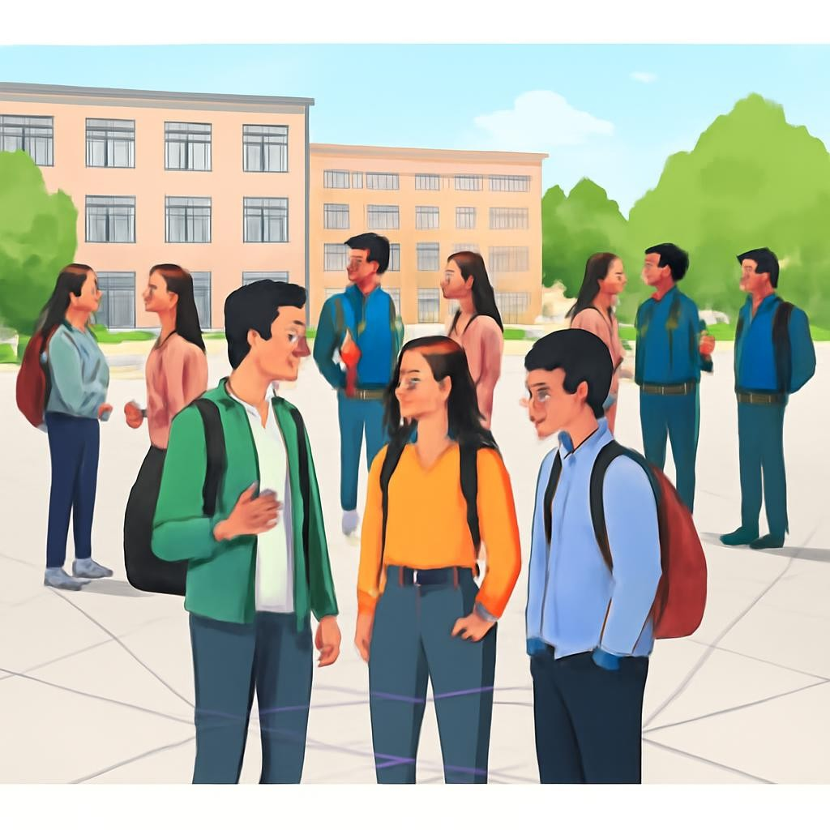
Күнделікті өмірдегі граф
Мектептің достық желісін графпен көрсетуге болады: әр оқушы — төбе, ал таныстық — қабырға. Мұндай модель кімнің кіммен байланысқанын көруге көмектеседі. Сол сияқты әуе бағыттарын, интернет байланыстарын және жеткізу жолдарын да граф арқылы сипаттаймыз.

Slide 12
Графты ұсыну тәсілдері
Сурет
Төбелер мен қабырғаларды көзбен көруге ыңғайлы.
Тізім
Әр төбеге көршілес төбелер көрсетіледі.
Матрица
Төбелердің байланысы кесте түрінде беріледі.
Компьютерде
Таңдалған ұсыну тәсілі есепті өңдеуді жеңілдетеді.

Slide 13
Графтан жол іздеу қадамдары
Бастау
Қай төбеден бастайтыныңды таңда.
Қарау
Оған іргелес, әлі қаралмаған төбелерді белгіле.
Жалғастыру
Келесі төбелерді тексеріп, мақсатқа жеткенше қайтала.

Slide 14
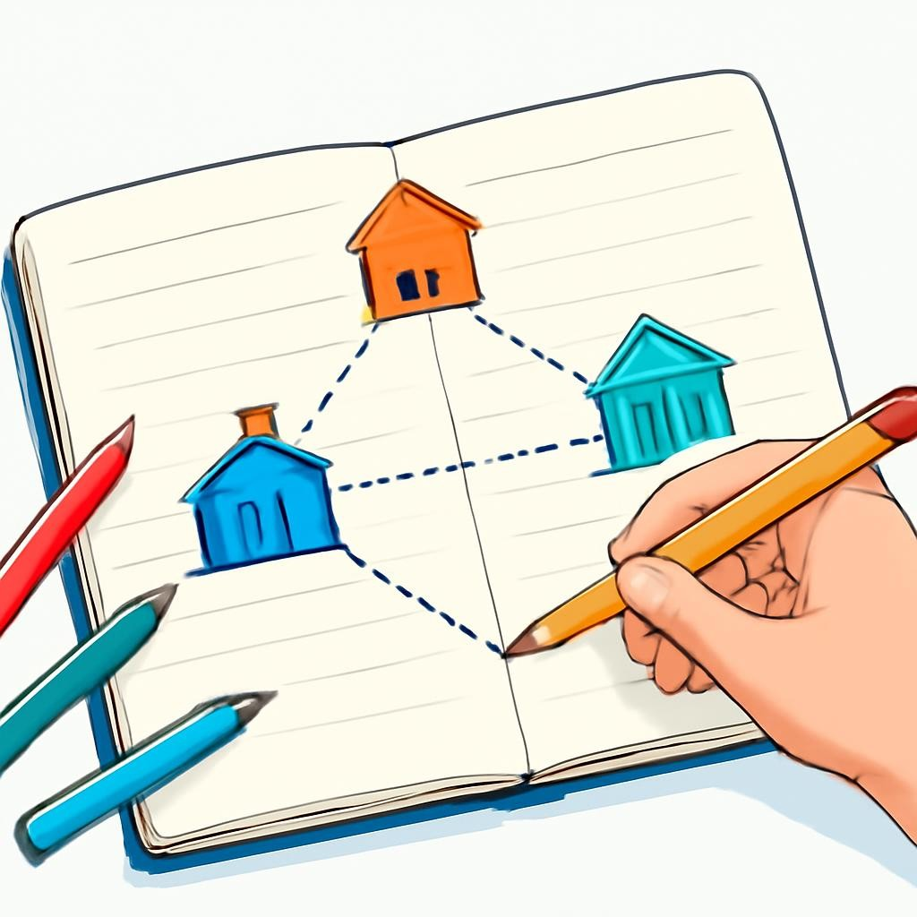
Өзіңді тексер
1. Мектеп, үй және кітапхана нүктелерін төбе деп алып, олардың арасындағы жолдарды графпен бейнеле.
2. Қай төбелер іргелес екенін анықта.
3. Бір төбенің дәрежесін тап.
4. Сызбада цикл бар-жоғын тексеріп, жауабыңды түсіндір.

Slide 15
Негізгі ойлар
Граф нысандар мен олардың байланыстарын модельдейді.
Төбелер нысандарды, қабырғалар байланыстарды көрсетеді.
Граф бағытталған, салмақталған немесе байланыспаған болуы мүмкін.
Жол төбелерді байланыстырады, ал цикл бастапқы төбеге қайта әкеледі.
Графтар жол желілерін, таныстықты және компьютерлік құрылымдарды зерттеуге көмектеседі.

